Slide 1

Disciplina: Técnicas de programação para Games
PÓS-GRADUAÇÃO EM GAMES
Diretoria de Pós-graduação e Pesquisa
Centro Universitário Senac
Prof. M. Sc. Adilson Lopes Khouri adilson.Khouri.usp@gmail.com

Slide 2
Conteúdo Programático
Sessão | Conteúdo
12/04 | XP e banco de dados
17/04 | Introdução de estruturas de dados
19/04 | Arrays / Matrizes e Ordenação
24/04 | Recursão - fatoriais, Fibonacci, busca binária, busca ternária
26/04 | Lista Ligada
03/05 | Pilha, Fila
08/05 | Hash
10/05 | Árvore Binária
15/05 | Heap
17/05 | Grafos
22/05 | Binary space partition tree, Quadtree and Octrees
24/05 | Prova

Slide 3
Grafos
Um grafo é definido por G = (V,E) onde:
V é um conjunto de vértices
E é um conjunto de arestas que relaciona, de alguma forma, os vértices
n = |V| que é o número de vértices
m = |E| que é o número de arestas

Slide 4
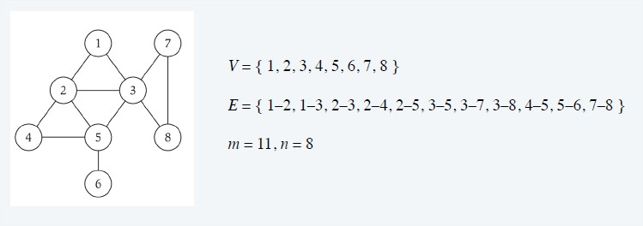
Grafos
Podemos ver um exemplo de grafo não dirigido:

Slide 5
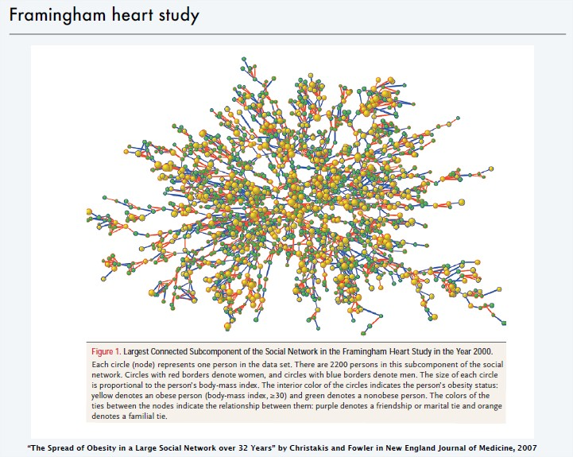
Grafos: Um exemplo de uso

Slide 6
Grafos
Qual a relação entre os vértices? Potencialmente qualquer uma, o que torna os grafos uma estrutura de dados com alto poder de modelar o mundo.
Diversos problemas científicos são modelados como grafo
Em games labirintos podem ser representados como grafos
Em computação problemas de caminhos mínimos podem ser representados por grafos.

Slide 7
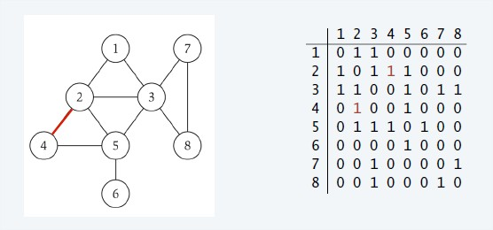
Grafos: Representação
Podemos representar grafos por matriz de adjacência. Onde cada aresta aparece repetida como na ilustração:

Slide 8
Grafos: Representação
Quais os pontos positivos e negativos sobre essa representação?
Vocês já tem o conhecimento sobre como implementar essa solução. Obs: é uma matriz..
Qual a complexidade de operações nessa estrutura de dados?

Slide 9
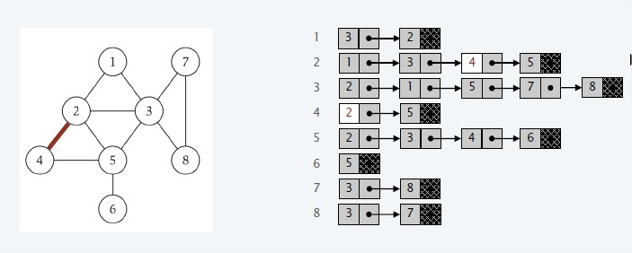
Grafos: Representação
Uma outra forma para representar grafos é usar uma lista de adjacências. Como na ilustração:

Slide 10
Grafos: Representação
Quais os pontos positivos e negativos sobre essa representação?
Vocês já tem o conhecimento sobre como implementar essa solução. Obs: é uma Lista ligada dentro de cada posição de um vetor..
Qual a complexidade de operações nessa estrutura de dados?

Slide 11
Grafos: Exercício
Programar com os alunos em C#
Discutir no quadro a comparação com outras estruturas

Slide 12
Grafos: Algumas definições
Caminho (Path) é uma sequência de nós conectados por arestas
Um grafo não dirigido é conectado se todos os pares de nós, dois a dois, tem uma aresta entre eles
Um ciclo em grafo não dirigido é um caminho onde o primeiro e último nó são iguais.

Slide 13
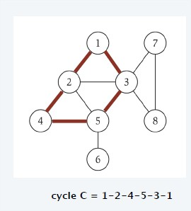
Grafos: Ciclo

Slide 14
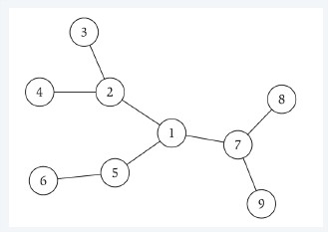
Grafos: Algumas definições
Um grafo não dirigido é considerado um árvore se ele não contém ciclos e estiver conectado.

Slide 15
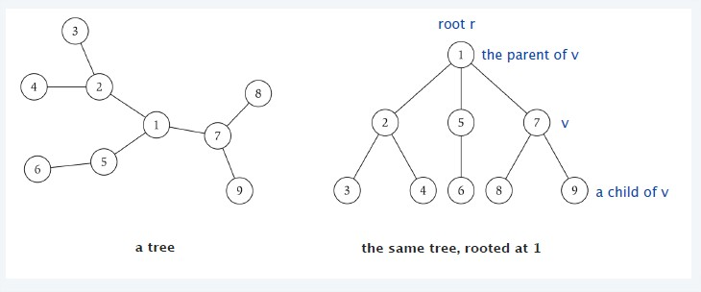
Grafos: Algumas definições
Ao “criar uma raiz” para o grafo, obtemos:

Slide 16
Grafos: Alguns problemas
Existe um caminho entre dois nós?
Dados dois nós qual o caminho mínimo entre eles? Isso é uma forma de perguntar qual o menor caminho para atravessar um labirinto.
Alguma sugestão de como solucionar esse problema? De forma computacional

Slide 17
Grafos: Busca em largura
Dado um nó inicial, percorre o grafo todo de forma sistemática usando a seguinte estratégia:
Percorra os vizinhos do nó inicial, marque-os como visitados com um flag. Em seguida, percorra os vizinhos dos vizinhos... até que não tenham nós sem visitar.
Dado que grafos possuem ciclos, precisamos marcar os nós já visitados para evitar entrar em loop infinito.

Slide 18
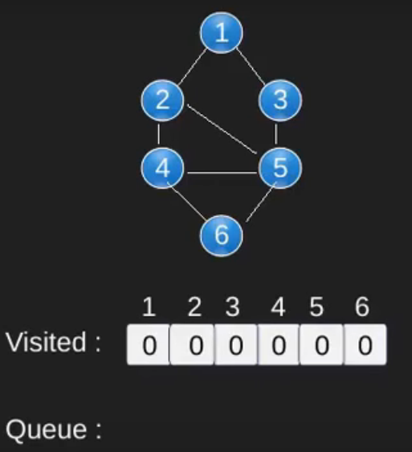
Grafos: Busca em largura

Slide 19
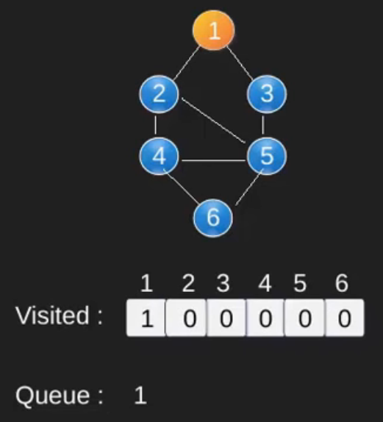
Grafos: Busca em largura

Slide 20
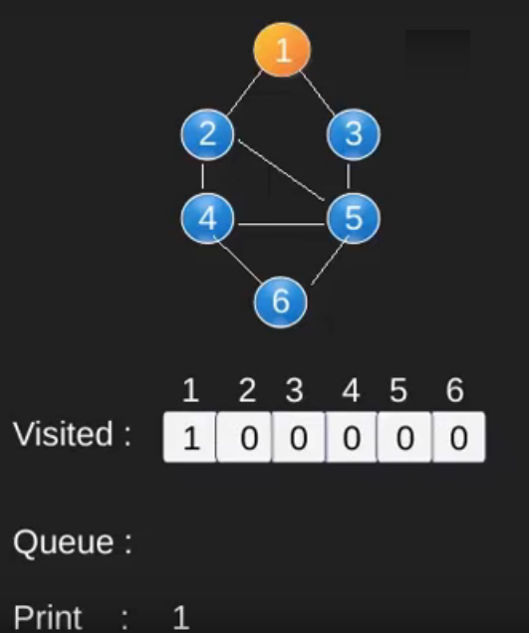
Grafos: Busca em largura

Slide 21
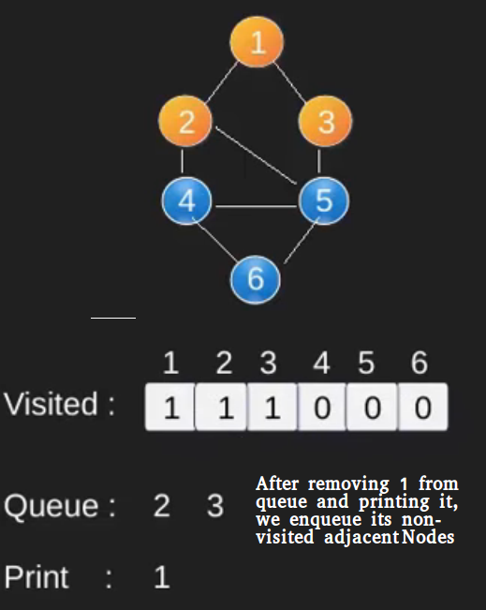
Grafos: Busca em largura

Slide 22
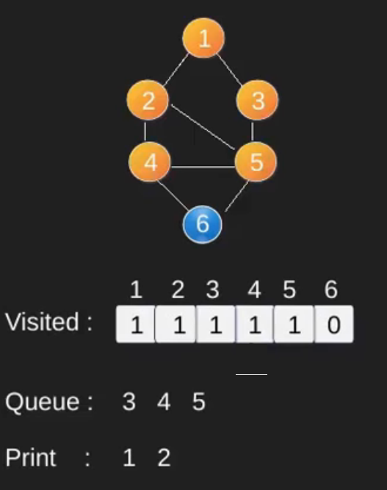
Grafos: Busca em largura

Slide 23
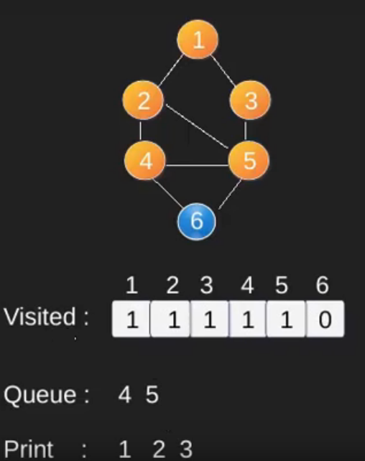
Grafos: Busca em largura

Slide 24
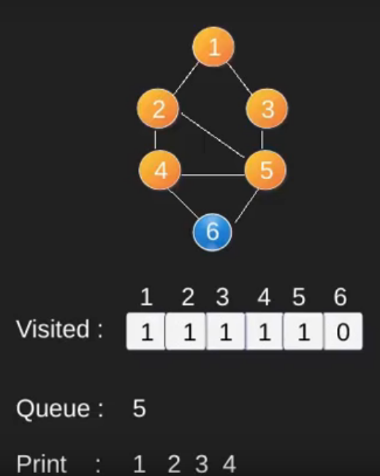
Grafos: Busca em largura

Slide 25
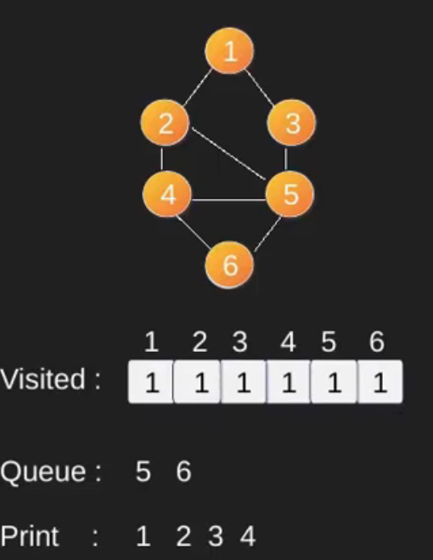
Grafos: Busca em largura

Slide 26
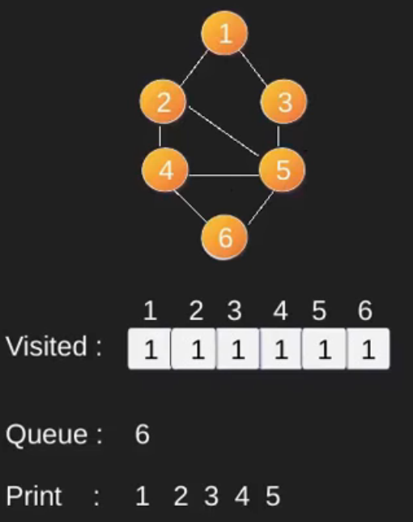
Grafos: Busca em largura

Slide 27
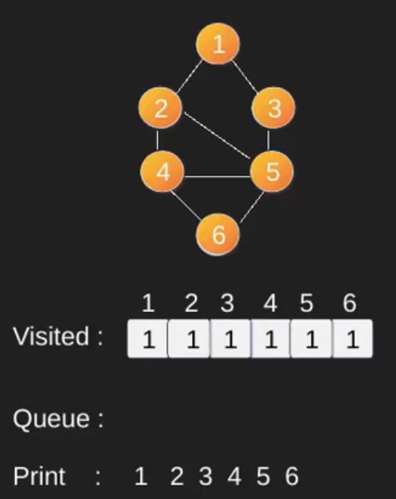
Grafos: Busca em largura

Slide 28
Grafos: Busca em largura
Programar com os alunos em C#
Mostrar complexidade no quadro
Passar exercício para os alunos

Slide 29
Grafos: Busca em profundidade
Dado um nó inicial, percorre o grafo todo de forma sistemática usando a seguinte estratégia:
Percorra um próximo vizinho do nó inicial, marque-o como visitado. Em seguida, percorra um vizinho daquele vizinho.
A estratégia desse algoritmo é como a estratégia para percorrer uma árvore, o desafio adicional é considerar os ciclos possíveis dentro do grafo. Já tratados com a marcação de visitados.

Slide 30
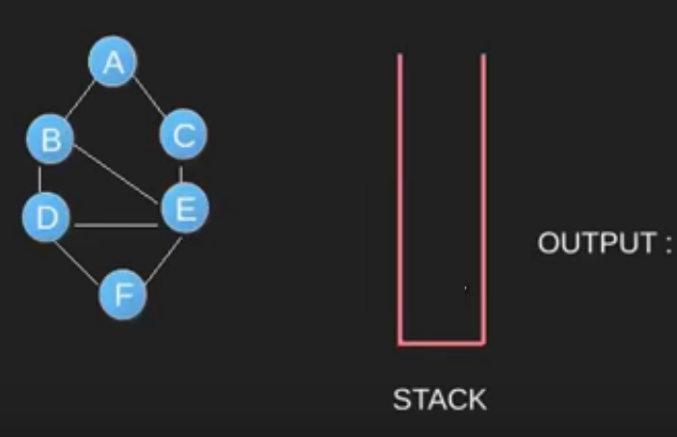
Grafos: Busca em profundidade

Slide 31
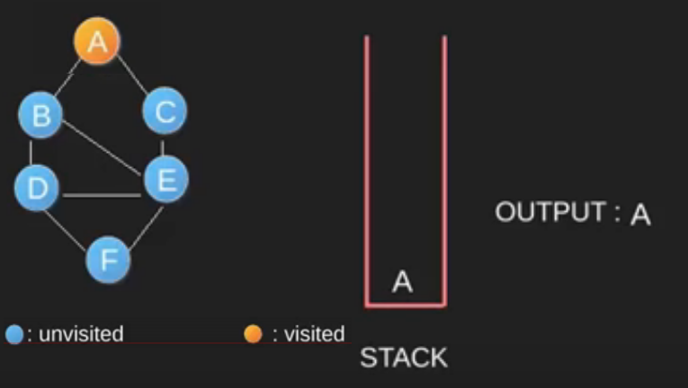
Grafos: Busca em profundidade

Slide 32
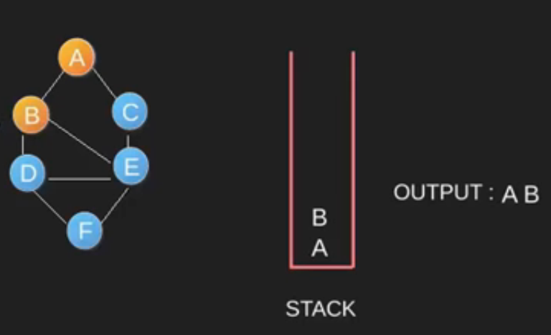
Grafos: Busca em profundidade

Slide 33
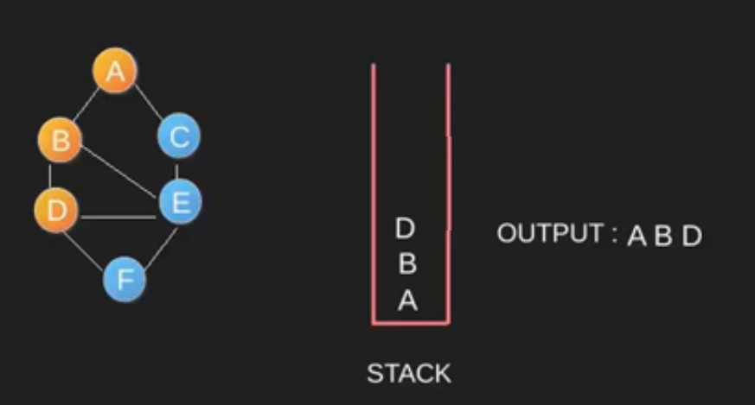
Grafos: Busca em profundidade

Slide 34
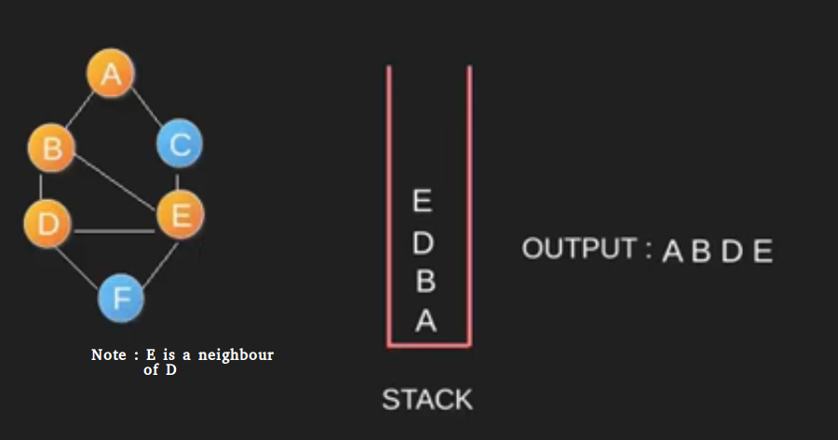
Grafos: Busca em profundidade

Slide 35
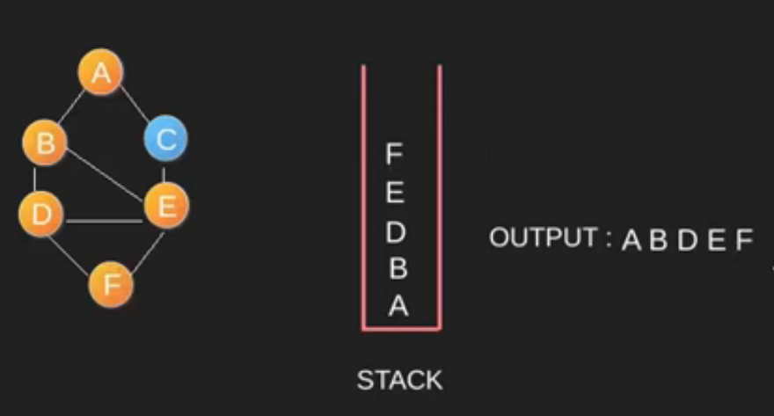
Grafos: Busca em profundidade

Slide 36
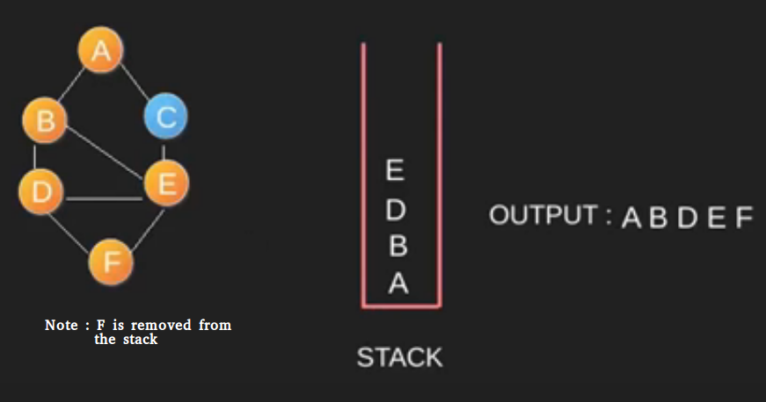
Grafos: Busca em profundidade

Slide 37
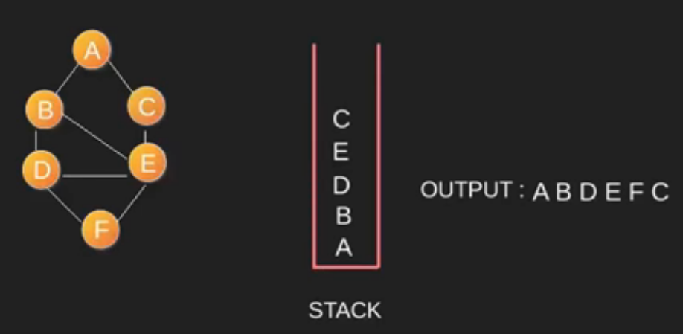
Grafos: Busca em profundidade

Slide 38
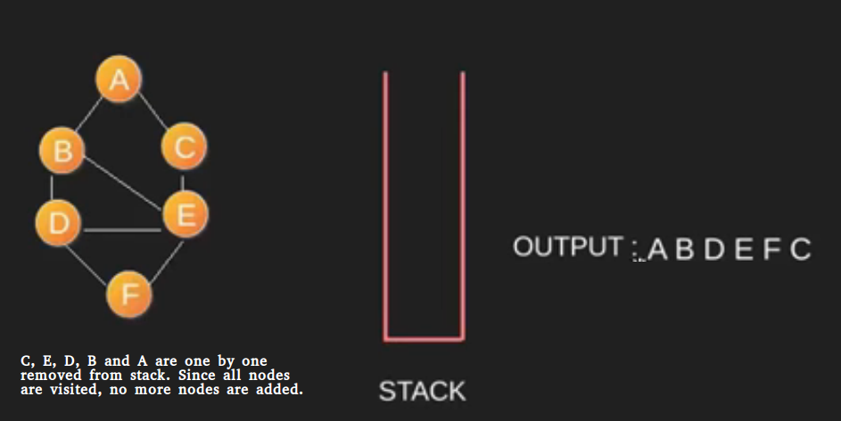
Grafos: Busca em profundidade

Slide 39
Grafos: Busca em largura
Programar com os alunos em C#
Mostrar complexidade no quadro
Passar exercício para os alunos

Slide 40
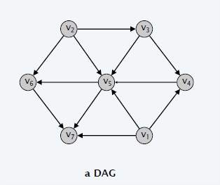
Grafos: Definições
Grafos dirigidos são representados por G = (V, E) como os grafos não dirigidos. A diferença aqui é que cada aresta tem uma direção, como na ilustração:

Slide 41
Grafos: Discussão
O grafo abaixo apresenta ciclos? Se sim, quais?

Slide 42
Grafos: Discussão
Algoritmos de grafo não dirigido se aplicam aqui?

Slide 43
Grafos: Caminhos mínimos
Dado um grafo e um nó “fonte”, encontre o caminho mínimo para todos os outros nós desse grafo.
Existe o algoritmo de Dijkstra para resolver esse problema com os seguintes passos:
Cria uma árvore de caminho mínimo, atribuí um valor de distância infinito para cada nó menos o “fonte” que terá distância zero
Enquanto a árvore de caminho mínimo não contiver todos os nós:
Pegue um vértice fora da árvore
Adicione na árvore
Atualize todos os nós vizinhos desse novo vértice.

Slide 44
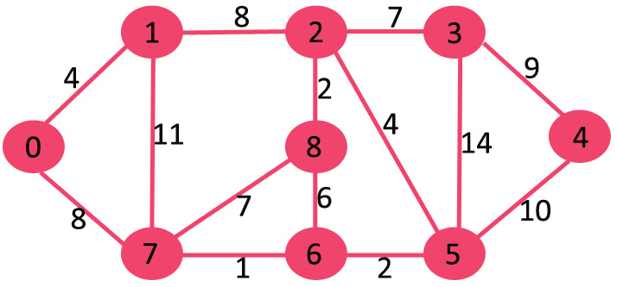
Grafos: Caminhos mínimos
Grafo de exemplo

Slide 45

Grafos: Dijsktra
Inicializa o vetor de distâncias para cada vértice com infinito menos o vértice escolhido como “fonte”. Em seguida, actualize a distância dos vertices adjacentes

Slide 46
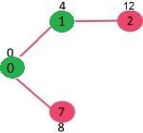
Grafos: Dijsktra
Do conjunto de vertices não incluídos pegue aquele com menor distância e inclua ele na árvore de caminho mínimo. Atualize o peso dos nós adjacentes.

Slide 47
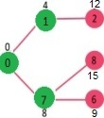
Grafos: Dijsktra
Do conjunto de vertices não incluídos pegue aquele com menor distância e inclua ele na árvore de caminho mínimo. Atualize o peso dos nós adjacentes.

Slide 48
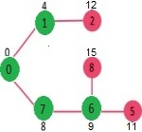
Grafos: Dijsktra
Do conjunto de vertices não incluídos pegue aquele com menor distância e inclua ele na árvore de caminho mínimo. Atualize o peso dos nós adjacentes.

Slide 49
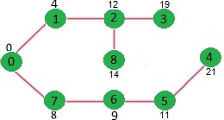
Grafos: Dijsktra
Repita esse processo até que todos os nós sejam incluídos

Slide 50
Grafos: Dijsktra x Prim
Algumas pessoas confundem os algoritmos de Dijkstra e Prim (não dirigidos). Vale ressaltar que a árvore geradora minima (PRIM) garante que todos os nós sejam conectados com o custo mínimo para conectar todos os nós.
A árvore de caminho mínimo garante o caminho mínimo de todos os nós para um determinado nó denominado: “fonte”.
O algoritmo de Dijkstra tem problemas em arestas com peso negative, o algoritmo de Prim lida com eles. O algoritmo de Prim lida com apenas grafos não dirigidos.

Slide 51
Grafos: Busca em largura
Programar com os alunos em C#
Mostrar complexidade no quadro
Passar exercício para os alunos

